Slide 1
Linux系统调用

Slide 2
什么是系统调用
系统调用（英语：system call），又称为系统呼叫，指运行在使用者空间的程序向操作系统内核请求需要更高权限运行的服务。
系统调用提供用户程序与操作系统之间的接口。大多数系统交互式操作需求在内核态执行。如设备IO操作或者进程间通信。

Slide 3
补充
用户空间（用户态）和内核空间（内核态）
操作系统的进程空间可分为用户空间和内核空间，它们需要不同的执行权限。其中系统调用运行在内核空间。
库函数
系统调用和普通库函数调用非常相似，只是系统调用由操作系统内核提供，运行于内核核心态，而普通的库函数调用由函数库或用户自己提供，运行于用户态。

Slide 4
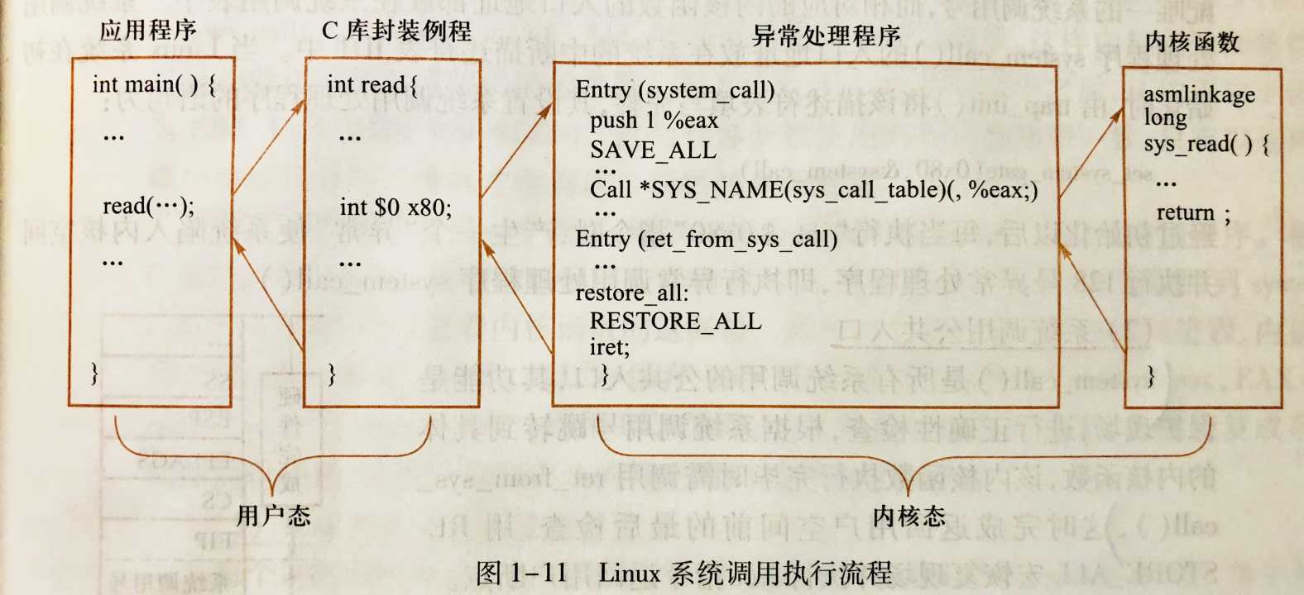
Linux系统调用执行流程

Slide 5
Linux系统调用步骤
Linux 的系统调用通过 int 80h 实现，用系统调用号来区分入口函数。在上图中，操作系统实现系统调用的基本过程是：
1. 应用程序准备参数，并发出read(fd, buffer, nbytes)读函数请求
2. 应用程序调用库函数（API），API 将系统调用号存入 EAX，将系统调用参数依次存入EBX、ECX、EDX，触发 0x80 号中断（int 0x80），然后通过中断调用使系统进入内核态；
3. 内核中的中断处理函数根据系统调用号，调用对应的内核函数（系统调用）；
4. 系统调用完成相应功能，将返回值存入 EAX，返回到中断处理函数；中断处理函数返回到 API 中；API 将 EAX 返回给应用程序

Slide 6
Linux系统调用实现机制
（1）系统调用初始化
Linux系统规定int $0x80指令是系统调用入口，内核需要给每个系统调用分配唯一的系统调用号，而相应的内核函数的入口地址都放在系统调用表当中。
系统调用处理程序system_call()的入口地址放在系统的中断描述符表IDT中。
Linux系统初始化时，优trap_init()将描述符表填写完整。其设置系统调用处理程序的语句为： set_system_gate(0x80, &system_call)

Slide 7
Linux系统调用实现机制
（2）系统调用公共入口
system_call()是所有系统调用的公共入口，其功能是保护现场，进行正确性检查，根据系统调用号跳转到具体的内核函数。
该内核函数执行完成后需要调用ret_from_sys_call()，完成返回用户空间之前的最后检查，用RE-STORE_ALL宏恢复现场并执行iret指令返回用户断点。

Slide 8
Linux系统调用实现机制
（3）保护现场
每个系统调用都对应一个完成其功能的内核函数，为了使得它能够方便地使用寄存器，system_call()在跳转到具体处理函数之前需要先保护所有寄存器。
用户在执行陷阱指令之后，CPU硬件自动地将SS、ESP、EFLAGS、CS和EIP寄存器的原有内容压入进程核心栈。
在system_call()中，只需要将余下的寄存器压入核心栈即可。

Slide 9
Linux系统调用实现机制
（4）参数传递
有些系统调用不需要给内核传递参数，比如getpid()系统调用，而有些系统调用需要应用进程向内核传递参数，如exit()系统调用。
除了系统调用号，应用程序传递给内核函数的其他参数最多为5个，依次存放在寄存器EBX、ECX、EDX、ESI以及EDI中。超过6个参数的情况不多见。
根据C函数的调用约定，整型的返回至应该存放在EAX寄存器中，当内核函数返回到system_call()时，EAX中存放着内核函数的返回值。

Slide 10
Linux系统调用实现机制
（5）系统调用号和系统调用表
每个系统调用对应一个系统调用号，系统调用的数量由NR_syscalls给定。每个系统调用对应的编号已经预先在系统文件中定义，且都用一个宏表示。
当用户请求一个系统调用时，必须将请求的系统调用号写入EAX寄存器，system_call()将根据系统调用号跳转到对应的内核函数。

Slide 11
Thank You

